Slide 1
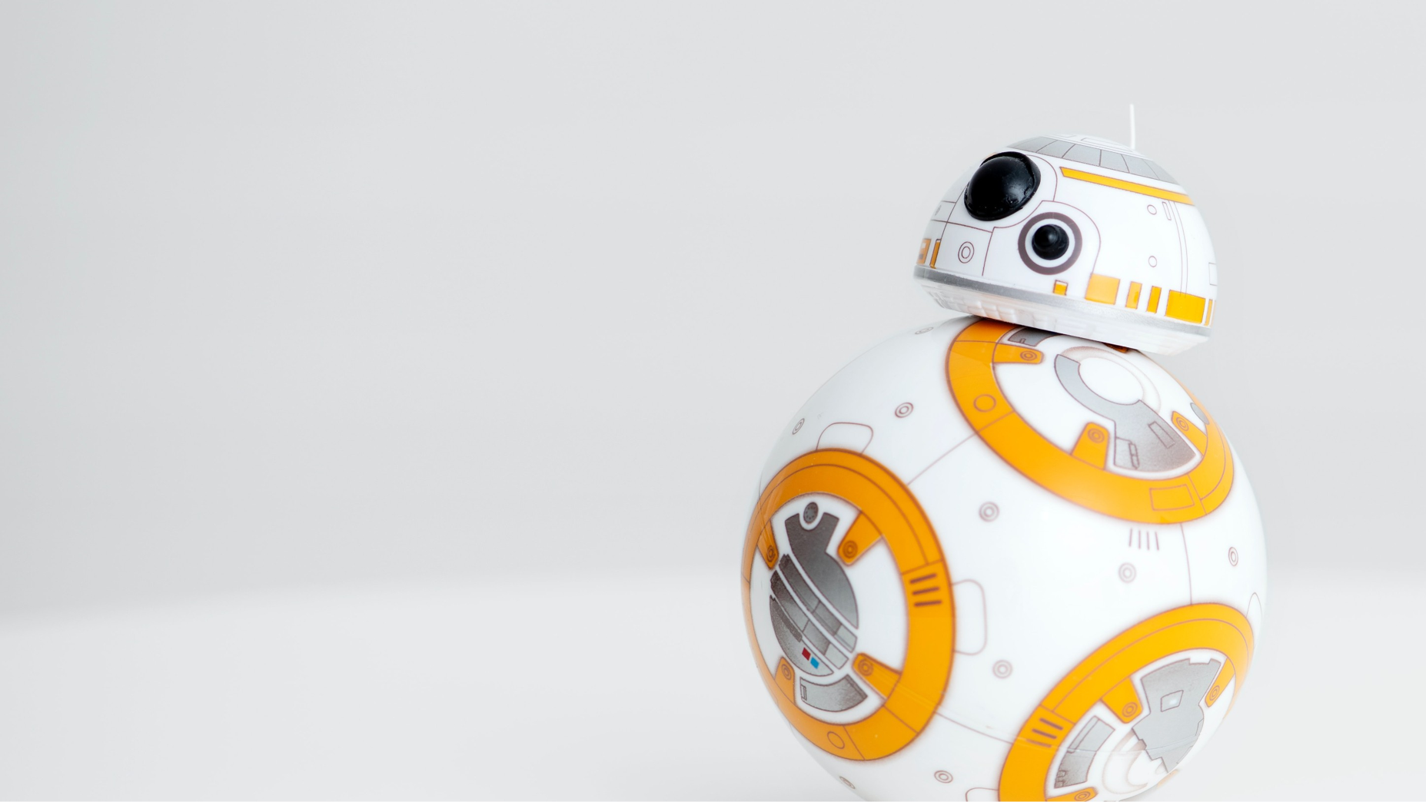

A może frytki do tego?
Bootcamp Data Scientist
11 lutego - 23 lipca 2023
Krzysiek Kulesza
Mariusz Lendzioszek
Agata Pietrzak
Maria Żarnecka-Sitek

Slide 2
Gdzie szukać szczęścia?

Slide 3
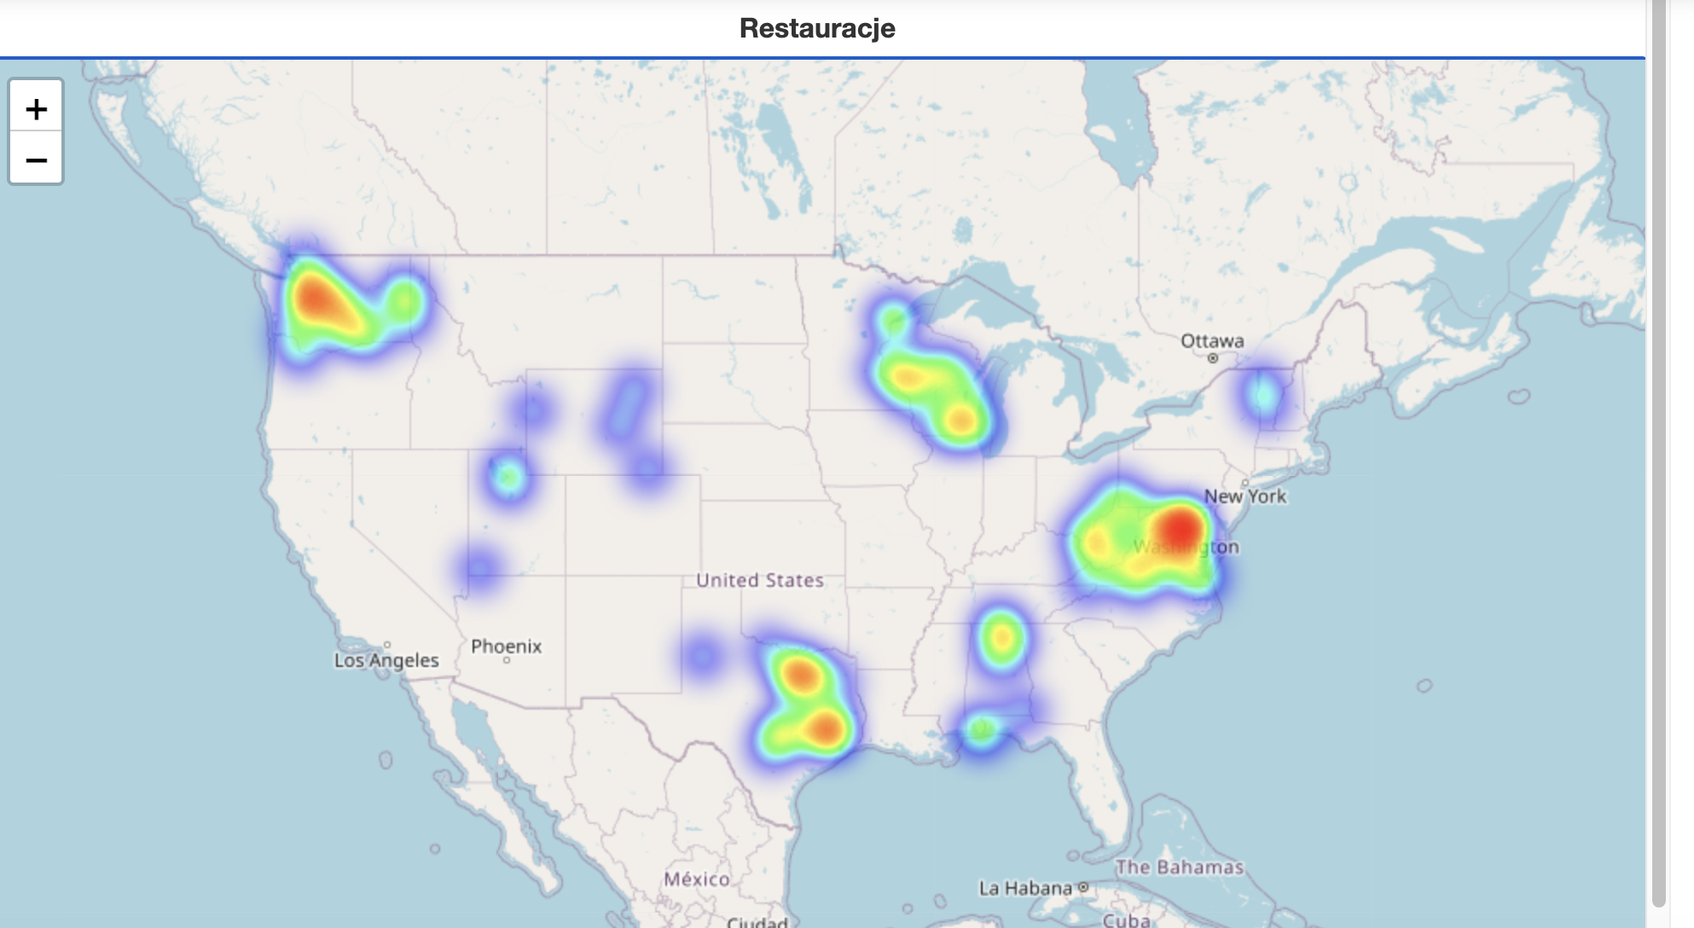
Gdzie znajdują się restauracje z bazy
Notes:
W 2022 roku przeanalizowano sytuację w 146 krajach.
Na czele rankingu uplasowała się Finlandia, a tuż za nią Dania i Islandia.
Najmniej szczęśliwym krajem był Afganistan.

Slide 4
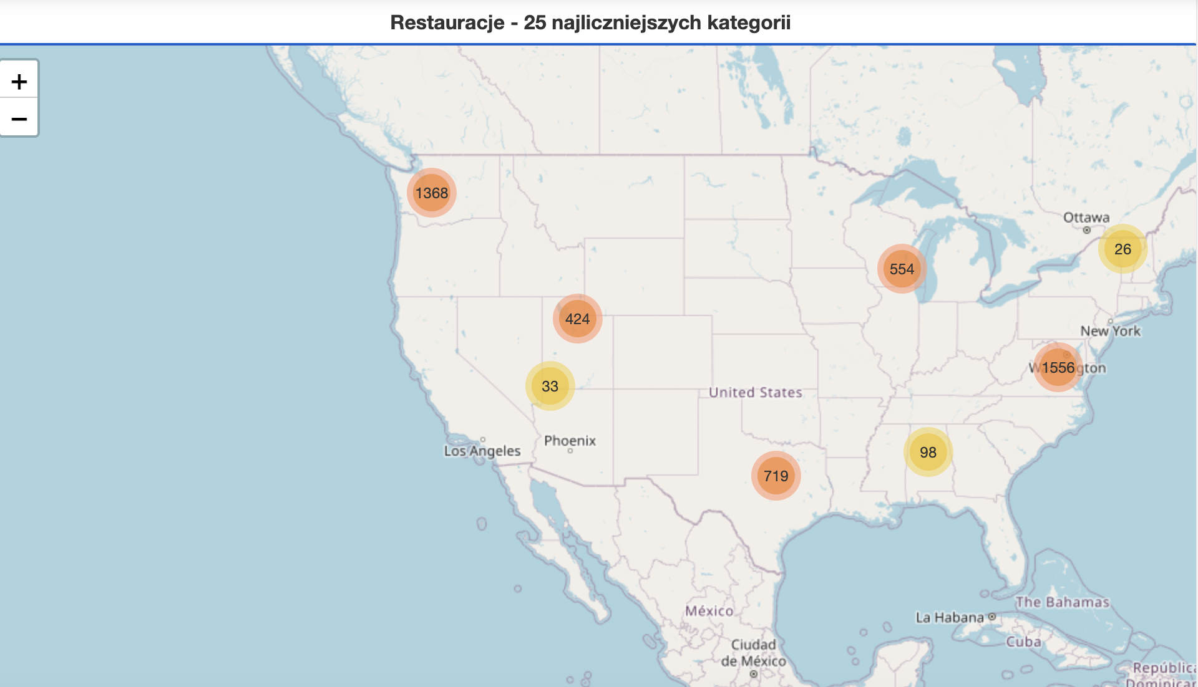
Jaką kuchnię lubią amerykanie ?
Notes:
W 2022 roku przeanalizowano sytuację w 146 krajach.
Na czele rankingu uplasowała się Finlandia, a tuż za nią Dania i Islandia.
Najmniej szczęśliwym krajem był Afganistan.

Slide 5
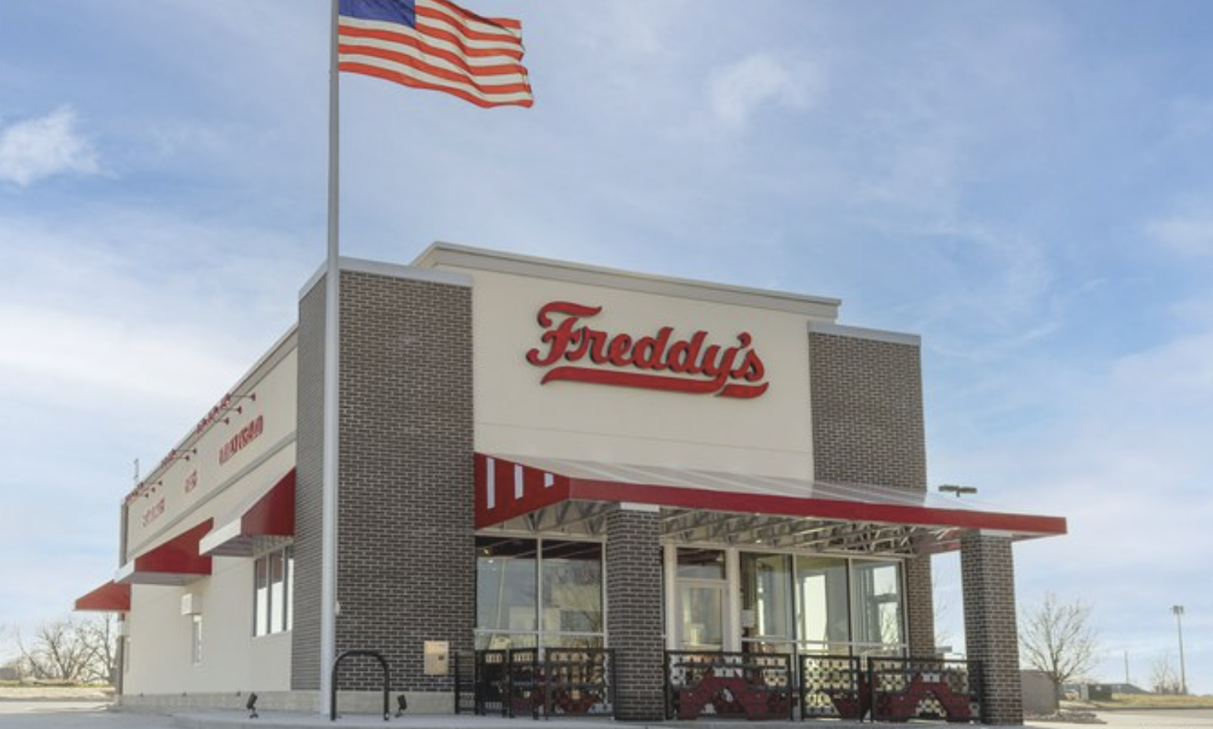
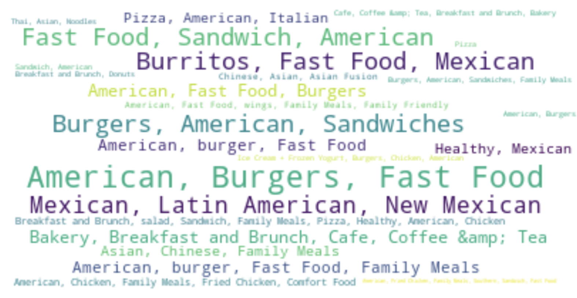
Jaką kuchnię lubią amerykanie
Notes:
W 2022 roku przeanalizowano sytuację w 146 krajach.
Na czele rankingu uplasowała się Finlandia, a tuż za nią Dania i Islandia.
Najmniej szczęśliwym krajem był Afganistan.

Slide 6
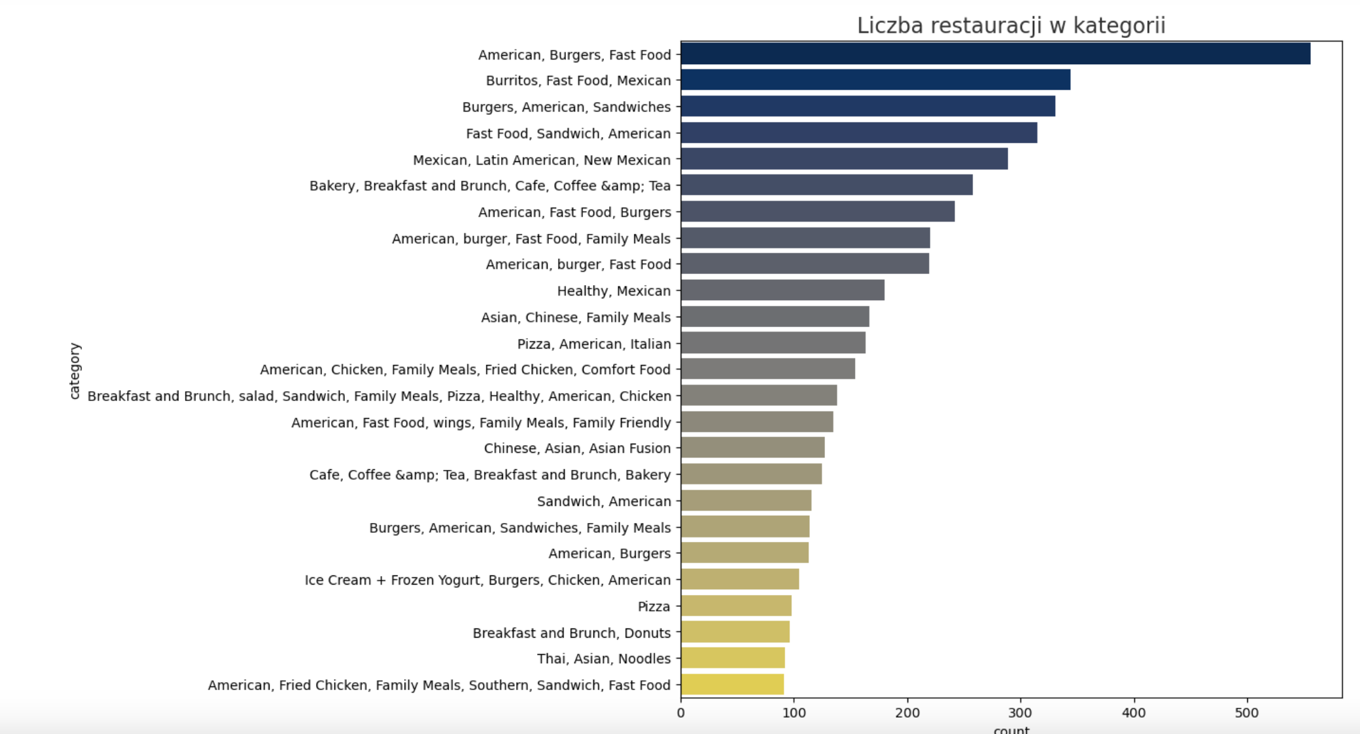
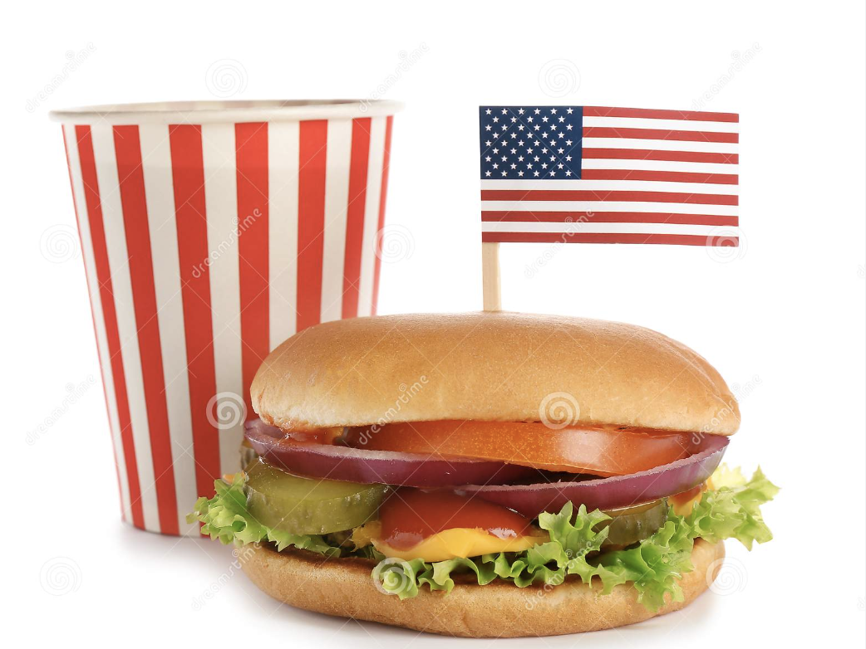
Jaką kuchnię lubią amerykanie. ? – 6 na 10 to kuchnia amerykańska
Notes:
W 2022 roku przeanalizowano sytuację w 146 krajach.
Na czele rankingu uplasowała się Finlandia, a tuż za nią Dania i Islandia.
Najmniej szczęśliwym krajem był Afganistan.

Slide 7
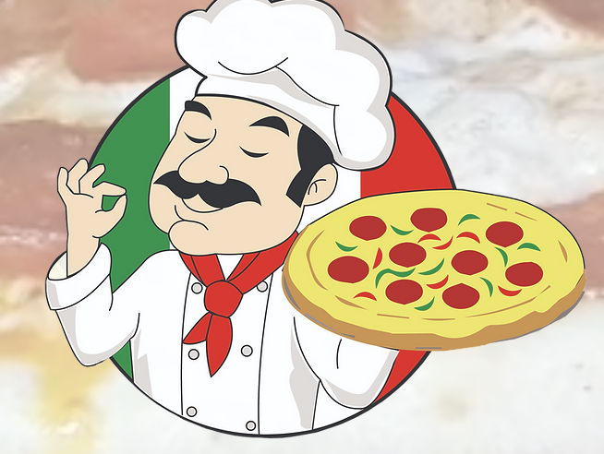
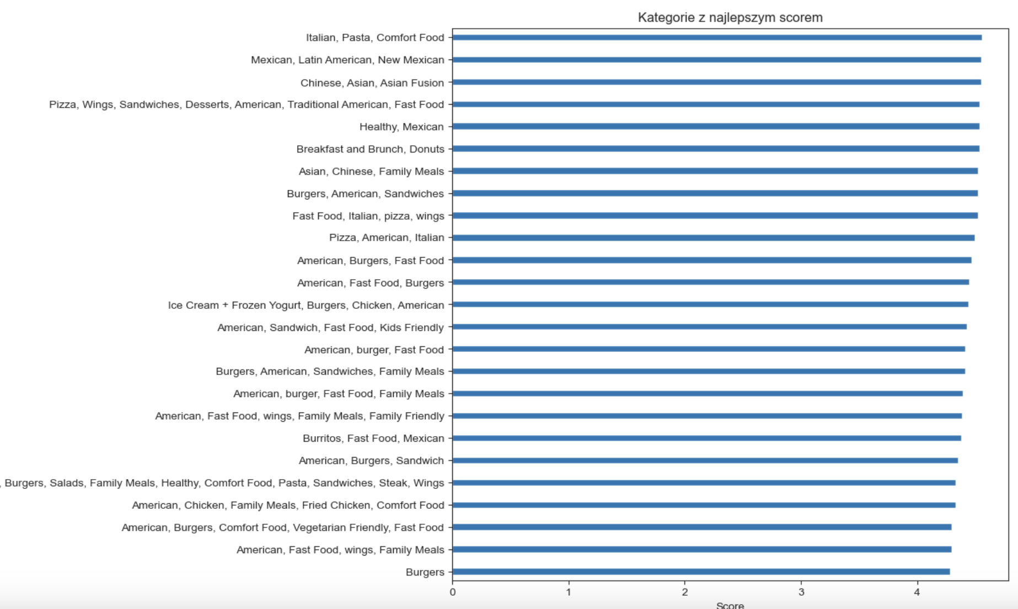
Średnia ocena w zależności od kategorii restauracji
Notes:
W 2022 roku przeanalizowano sytuację w 146 krajach.
Na czele rankingu uplasowała się Finlandia, a tuż za nią Dania i Islandia.
Najmniej szczęśliwym krajem był Afganistan.

Slide 8
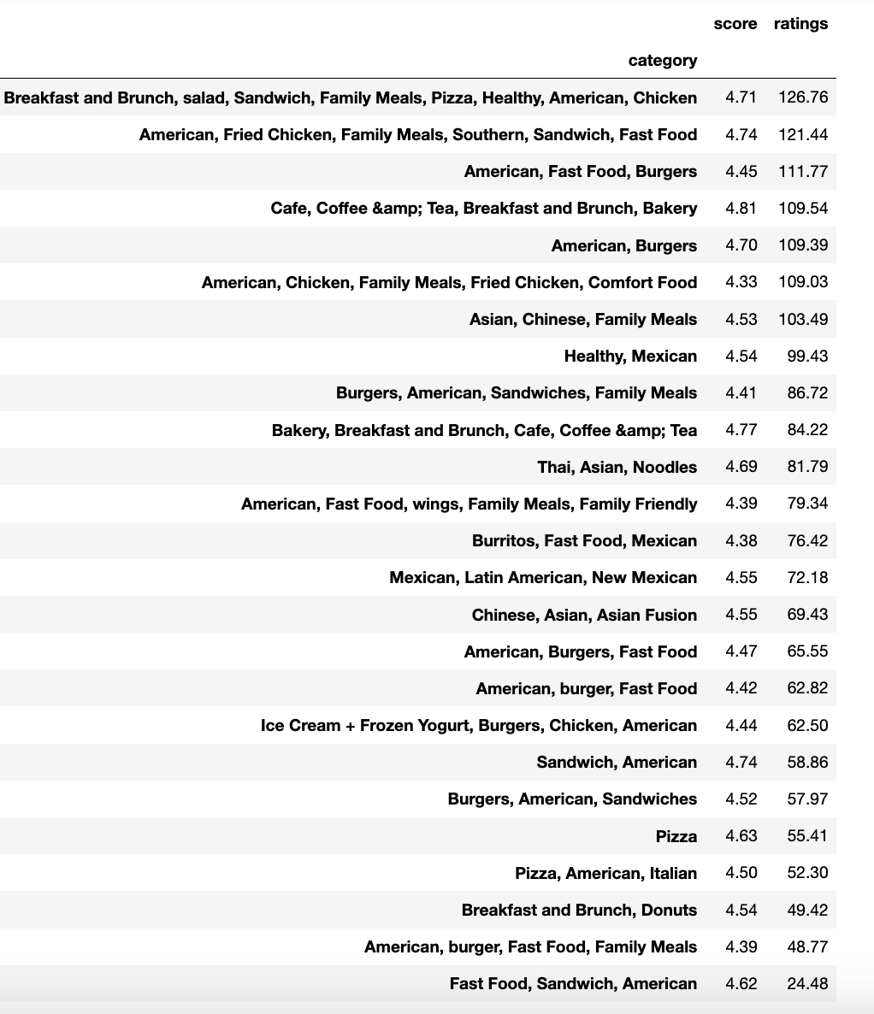
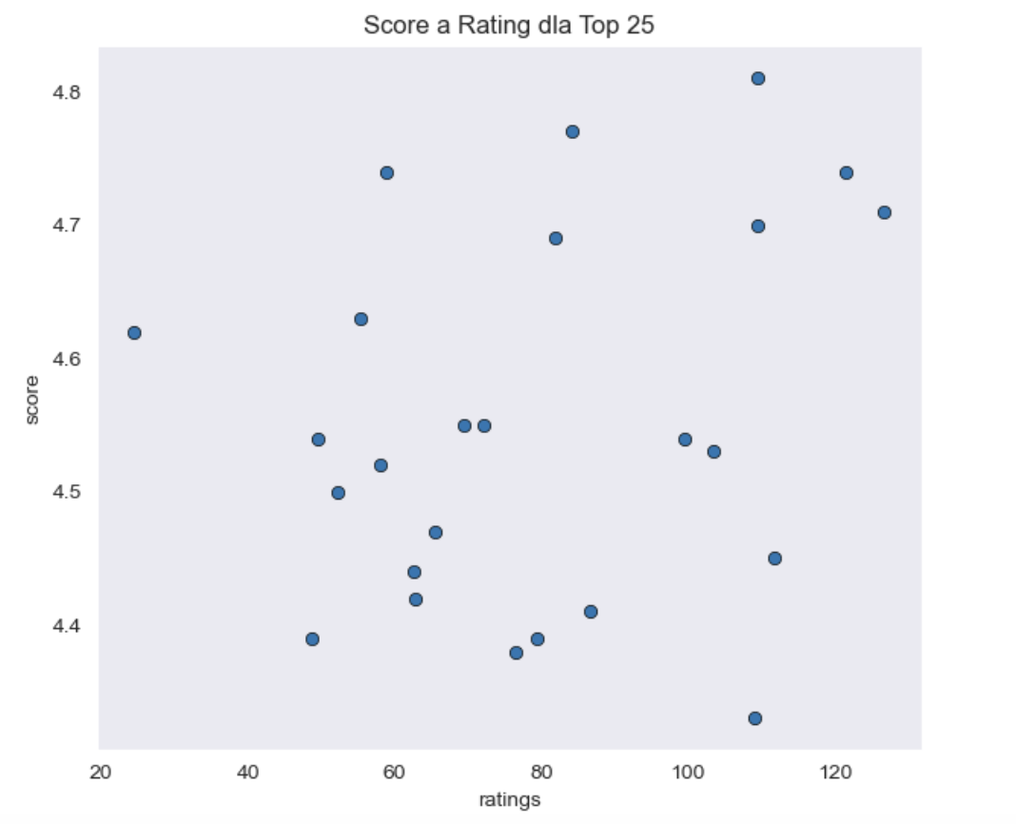
Ocena restauracji w zależności od ilości ocen
Notes:
W 2022 roku przeanalizowano sytuację w 146 krajach.
Na czele rankingu uplasowała się Finlandia, a tuż za nią Dania i Islandia.
Najmniej szczęśliwym krajem był Afganistan.

Slide 9
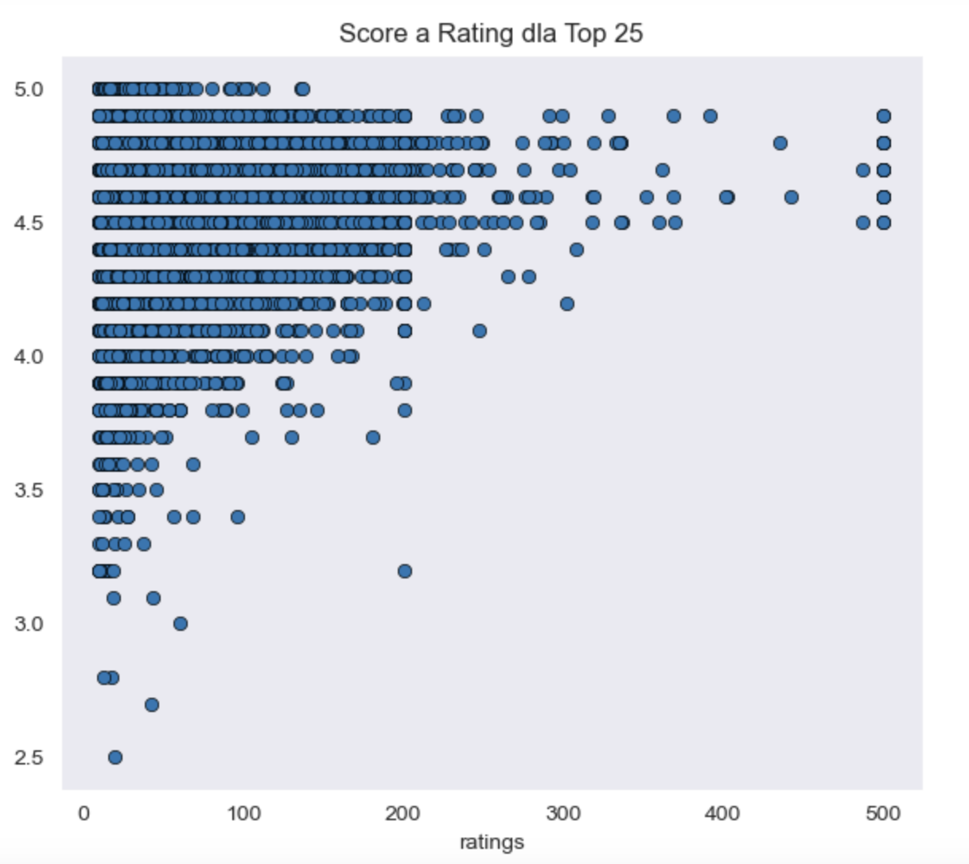
Ocena restauracji w zależności od ilości ocen
Notes:
W 2022 roku przeanalizowano sytuację w 146 krajach.
Na czele rankingu uplasowała się Finlandia, a tuż za nią Dania i Islandia.
Najmniej szczęśliwym krajem był Afganistan.

Slide 10

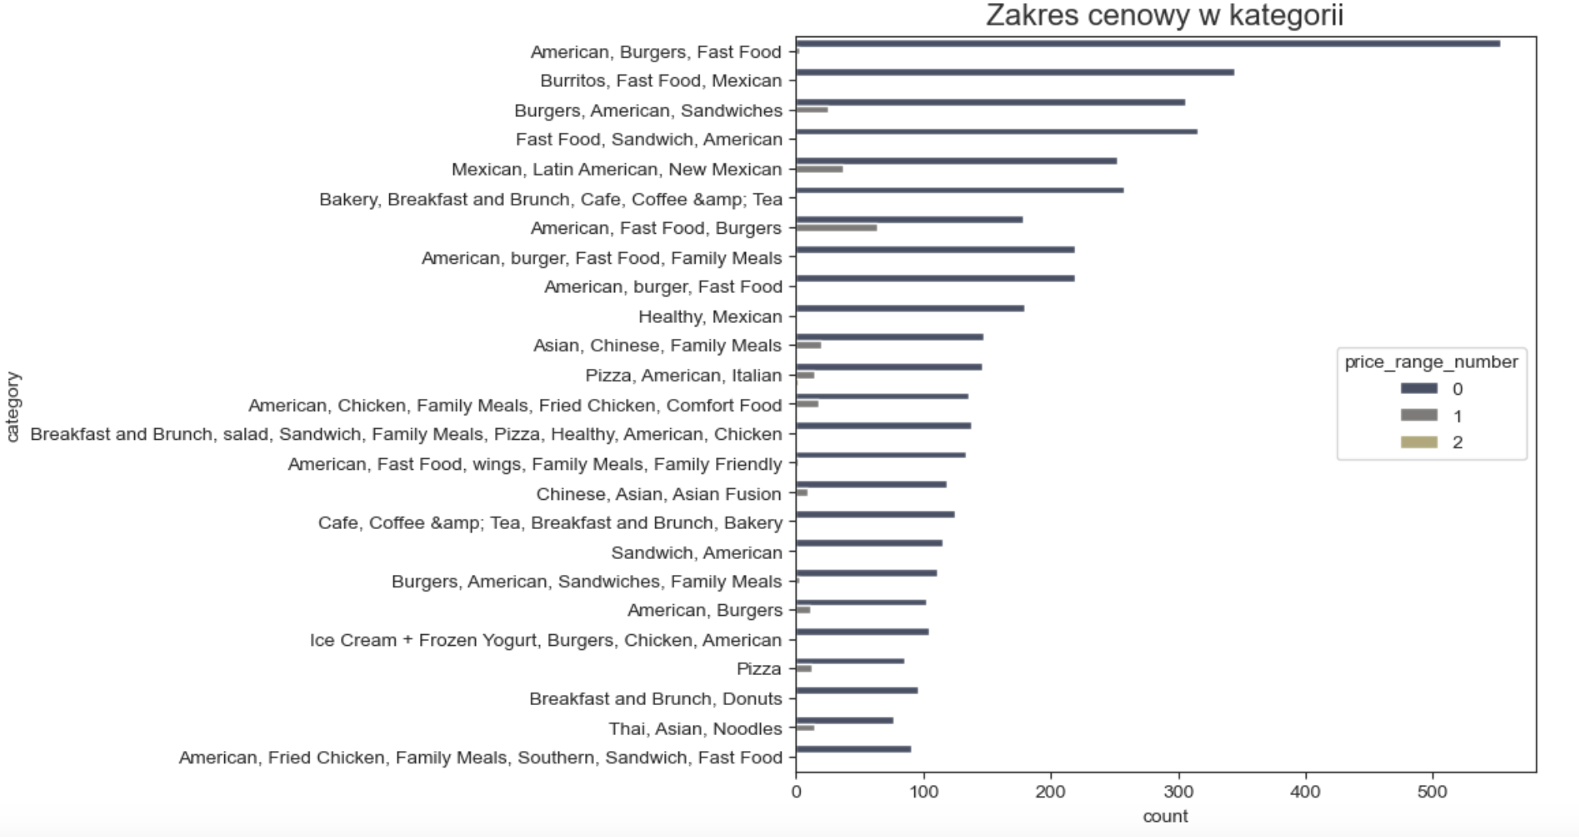
Ocena restauracji w zależności od zakresu cen
Notes:
W 2022 roku przeanalizowano sytuację w 146 krajach.
Na czele rankingu uplasowała się Finlandia, a tuż za nią Dania i Islandia.
Najmniej szczęśliwym krajem był Afganistan.

Slide 11
Dziękujemy za uwagę!

